Slide 1
컴퓨터의 역사와 구조

Slide 2
파스칼의 계산기
1642년 파스칼이 발명
기어에 연결된 바퀴 판들을 이용해 덧셈, 뺄셈, 자리올림 수행
각각의 바퀴에는 눈금이 10개씩 있어 10진법 자릿수 계산이 가능했음

Slide 3
라이프니츠 : 사칙연산기
파스칼의 계산기의 단점을 보완하기 위해
독일의 수학자 빌헬름 라이프니츠
곱셈과 나눗셈까지 가능한 사칙연산기 개발

Slide 4
배버지의 차분기관과 해석기관
찰스 배버지 : 다항함수를 계산할 수 있는 차분기관과 일반적 계산이 가능한 해석기관을 설계
논리적 설계 자체는 매우 현대적
약 100년 뒤의 첫 범용 컴퓨터의 모습을 예측

Slide 5
배버지의 차분기관과 해석기관
기억장치 | 오늘날 자동컴퓨터의 기본 요소가 되는 수를 저장하는 장치
연산 및 제어장치 | 펀치카드에 기반한 자동제어를 통해 저장된 숫자들을 계산, 제어하는 장치
입출력 장치 | 데이터를 입출력 하는 장치

Slide 6
천공카드 : 새로운 입력시스템
1725년 실크 공장에서 일하던 바실 부숑
구멍 뚫은 종이로 직물기 조종방법 개발
1801년 조셉마리 지카드, 직조기에 천공카드 결합방법 개발
1832년 천공카드 시스템을 자동화된 계산기에 사용하기 시작
1889년 허먼 홀러리스 -> 천공카드 기반의 공학용 도표 작성기 개발

Slide 7
튜링머신
1936년 앨런 튜링 튜링머신 이라는 컴퓨팅 모델 제안
컴퓨터라고 가정할 수 있는 기계실행과 데이터 저장을 수행할 수 있는 추상적인 계산 모델

Slide 8
전자식 컴퓨터의 개발
배비지의 해석기관 설계개념을 계전기와 스위치·전동기 등으로 구현
3,000여 개의 계전기와 기어로 만들어 천공된 종이테이프로 제어되는 자동순차적 제어방식이 특징
그러나 기계적 제약 때문에 연산처리 속도는 느림.

Slide 9
전자식 컴퓨터의 개발 - 에니악
18,000여개의 진공관이 사용된, 30톤의 기계
2차세계대전 중 탄도 계산을 하기 위해 개발
외부 프로그래밍 방식으로 작업에 따라 배선판을 교체
평균 7분에 1번씩 오류 발생

Slide 10
전자식 컴퓨터의 개발
1945년 폰 노이만 내장형 프로그램 방식 제안
1949년 에드삭, 1950년 에드박 개발
1951년 최초의 상용 컴퓨터 유니박 개발

Slide 11
폰 노이만 아키텍처
1940년대 이후로 프로세서, 명령어와 데이터를 담는 메모리
저장 장치, 입출력 장치가 있는 기본 구조
프로세서(CPU) : 산술, 연산 기능 제어
주 기억장치와 보조기억장치 : 기억 저장
입, 출력장치 : 운영자와 상호작용

Slide 12
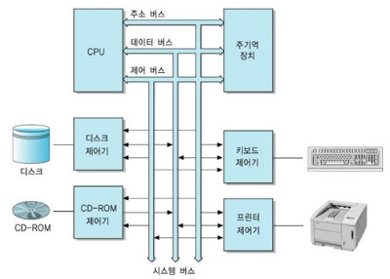
컴퓨터의 버스 시스템

Slide 13
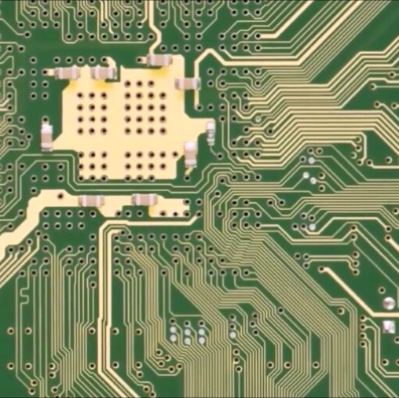
컴퓨터의 버스 시스템
컴퓨터의 메인보드 내 프로세서, 메모리 주변장치들을 연결하여, 시스템이 원활하게 가동되도록 데이터 전송

Slide 14
시스템 버스
CPU와 시스템 내의 다른 요소들 사이에 정보를 교환하는 통로
주소 버스(address bus) CPU에서 외부로 발생하는 주소 정보 전송 신호선 주소 선의 수는 CPU와 접속되는 최대 기억장치 용량 결정 한다.
이를 통해 특정 디바이스의 위치 선택 가능

Slide 15
시스템 버스
제어 버스(control bus) CPU가 시스템 내의 각종장치들의 동작을 제어하기 위한 신호선
기억장치의 읽기/쓰기(memory read/write) 신호
입출력장치의 입력/출력(I/O input/output) 신호
인터럽트(interrupt) 신호
버스 제어(bus control) 신호

Slide 16
시스템 버스
데이터 버스(Data Bus) CPU가 기억장치 또는 I/O 장치간의 데이터 전송 신호 선 데이터 선의 수는 CPU가 한 번에 전송할 수 있는 비트 수를 결정
양방향 전송이 가능해야 함 한 번에 전송 가능한 비트 수에 따라 8, 16, 64비트 등으로 구분 실제 데이터를 주고 받는 통로로 CPU와 메모리 사이에 데이터 전달

Slide 17
프로세서
컴퓨터의 두뇌에 해당
산술연산을 하고 데이터를 옮기며 다른 구성요소의 작업을 제어한다.
프로세서는 1초에 수행할 수 있는 연산이나 명령어 개수를 어림잡아 측정한다.

Slide 18
프로세서
시스템 전반적인 체감 성능에 가장 큰 영향을 주는 부품 RAM이나 SSD같은 컴퓨터의 속도를 올려주는 다른 요소들은 차후에도 충분히 업그레이드가 가능하지만 CPU는 메인보드에 따라서 불가능한 경우가 매우 많다.
제품명이 쓰여 있으며 오른쪽에는 GHz단위의 숫자가 적혀 있는데, 이것은 초당 클럭 주기(사이클) 횟수인 클럭 속도를 의미하며 당연히 숫자가 높으면 높을수록 좋다.

Slide 19
프로세서
클럭 : 순차회로(Sequential Circuit)에 가해지는 전기적 진동의 속도를 나타내는 단위 Hz로 표기한다.
어지간한 PC나 스마트폰 등의 CPU는 수 GHz 단위이며, GPU도 수 백 MHz에서 GHz초반대 단위로 작동한다.

Slide 20
주 기억장치
컴퓨터가 실행되는 동안 정보를 저장할 장소를 제공
현재 활성화된 프로그램의 명령어를 저장
필요한 경우, 컴퓨터 메모리의 내용은 보조기억장치로 전송할 수 있는데 이는 가상 메모리라 불리는 메모리 관리 기법을 통해 가능

Slide 21
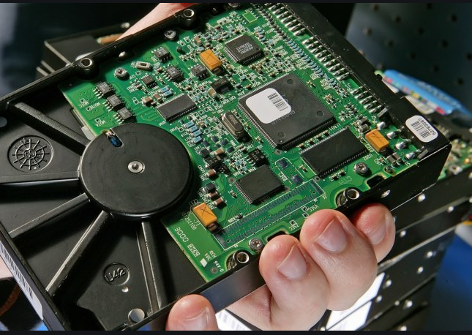
주 기억장치(ROM) (Read Only Memory)
ROM은 읽기 전용이므로 변경할 수 없으며, 영구적이며 비휘발성
전원이 없어도 메모리를 기억한다.
BIOS(기본 입출력 시스템), 부팅, 주변 장치에 대한 읽기 및 쓰기, 기본 데이터 관리 및
특정 유틸리티용 기본 프로세스 소프트웨어에 필수적

Slide 22
주 기억장치 (RAM)
사용자가 자유롭게 내용을 읽고 쓰고 지울 수 있는 기억장치
컴퓨터가 켜지는 순간부터 CPU는 연산을 하고 동작에 필요한 모든 내용이 전원이 유지되는 내내 이 기억장치에 저장된다.
전원이 없으면 데이터는 휘발된다. (램은 많으면 많을수록 좋다.)

